Slide 1
新学期寄语

Slide 2
第1章
数据库绪论

Slide 3
1
前言
数据库系统概述
数据模型
数据库系统结构
数据库系统组成
2
3
4
5

Slide 4
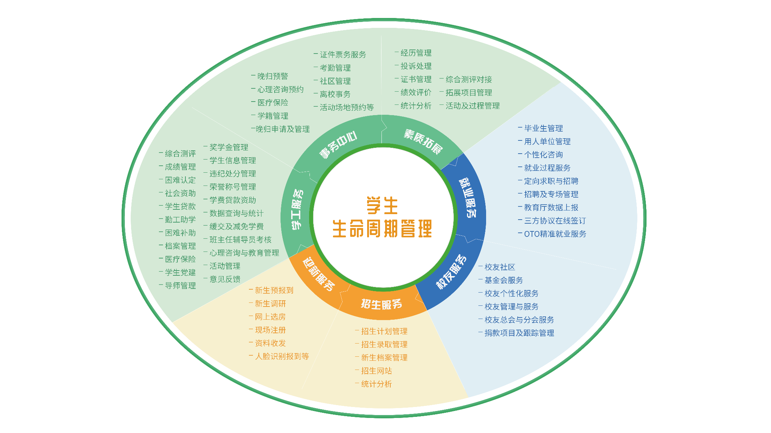
学生业务生命周期管理案例分析
学生业务生命周期管理
学生业务涵盖大量的信息采集、信息加工、信息存储和信息服务
信息如何有效管理是我们必须要面对的问题。

Slide 5


校园信息化案例分析
学校业务中的数据管理
学生管理（档案、测评、奖惩、助学、奖贷）
教学管理（选课、教务、成绩、论文、评价）
后勤管理（餐饮、住房、消费、一卡通、宿管）
科研管理（合同、项目、经费、人员）
人事管理（人员、工资福利、职称、考核…）
设备资产（设备、资产、房屋、耗材…..）
……

Slide 6
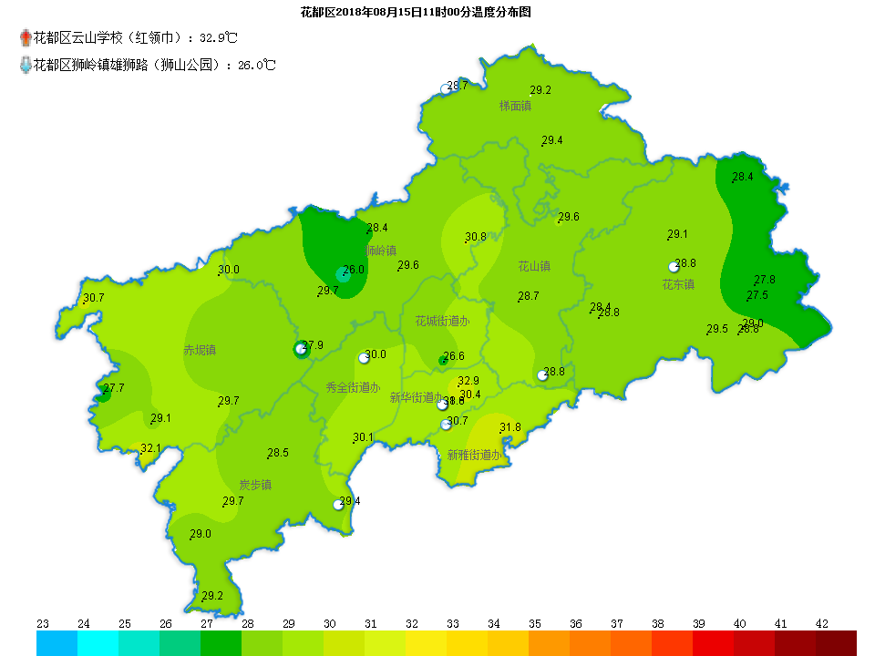
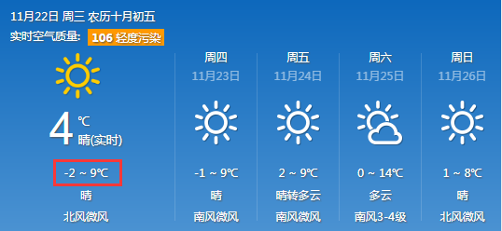
天气预报案例分析
天气预报需要处理的数据
历史数据
实时采集数据
分析处理结果
Notes:
但是为什么预报的不准呢？ 理由一：她还很年轻 虽然古人观察现象、寻找规律，早已经有了很多预测天气的经验，但是现代科学基础上的天气预报只有100多年的历史，她是通过简单的定时观测得出气压场、高低压、冷暖风，并进行简单的线性推算这样一个简陋的手工作坊里发展起来的，而以数值预报为代表的对天气变化的简化物理过程的求解和运算只有几十年的时间。对于很多天气现象的发生、演变的内在机理和规律，人们还并没有完全掌握。气象科学还是早晨七八点钟的太阳，是一个极其年轻的学科。年轻人总是要犯错误的。 理由二：有无数只蝴蝶的翅膀 美国麻省理工学院教授洛伦兹用一种形象的比喻来表达他的这个发现：一只小小的蝴蝶在巴西亚马逊上空煽动翅膀，可能在一个月后的美国得克萨斯州会引起一场风暴。这就是混沌学中著名的“蝴蝶效应”，也是最早发现的混沌现象之一。在我们的眼前，似乎有“无数只蝴蝶的翅膀”在煽动着。且不论城市热岛、工业排放所产生的温室效应，就是这个星球错综复杂的地形地貌就对天气的变化产生着决定性的影响，而且植被、水体等等都在发生着微妙的变化，而这一切在模拟运算中无法进行详尽的描述。 当然，我们并不会因为有“无数只蝴蝶的翅膀”就迁就天气预报的不准确，就如同学生不会因为自己考不了满分就慨叹考题太难。经常用“混沌”来进行自我安慰的人，还不具备预报天气的职业心理素养。 理由三：我们的眼睛有盲区 要预测天气，首先要观察天气，从理论上讲，要明察秋毫，任何一个细微之处都不能放过。而人类本身并不具有千里眼、顺风耳，我们的眼睛有盲区。 自从有了气象卫星，我们眼睛的盲区减少了，视野更加开阔了。台风无论多狡猾，都不会骗过卫星敏锐的目光，台风的螺旋云型、台风眼都一目了然，我们也才会胸有成竹地发布那些台风警报。但金无足赤，人无完人，气象卫星也一样。地球同步气象卫星目不转睛地注视着天气变化，但是它离地面的距离是36,000公里，比较遥远，分辨能力比较有限；极轨气象卫星的高度是800多公里，离地球近一些，但是它不可能目不转睛地观察特定区域，它的云图是拼接而成的，在观察一个特定区域时，相当于卫星有“眨眼睛”的毛病，而有一些天气就在“眨眼间”发生了。另外，如果有云层覆盖，我们就难以观察并测算植被、水体、沙尘的面积和强度等等，云层会掩盖很多秘密。 我们没有一双可以洞察一切的慧眼，在分析和预测的时候会产生误差，这是不可避免的事情。 理由四：东边日出西边雨 人们常用“东边日出西边雨”来形容天气的局部差异。在地形比较复杂的地区，或者强对流天气 如暴、冰雹等 比较流行的季节，在一个范围很小的区域中，天气也常常会迥然不同。 一座大山，迎风坡和背风坡，气温、降水量的差别非常大，因而植被的面貌也大相径庭。仅仅一山之隔，却展现着两种气候类型，古人说：始悟一岭隔，气候殊寒暄。 而我们国家幅员辽阔，既有中高纬度大陆性天气系统的影响，也有低纬度海洋性天气系统的影响，各种天气灾害琳琅满目，是天气灾害种类最繁多、表现最剧烈的国家之一。我们用一两分钟的时间概述全国天气，只能“从大局出发”，描述大范围的特点，肯定会删减很多局地特殊性的天气现象，会遗漏很多天气情节，它无法表述那么纷繁复杂的天气变化。

Slide 7




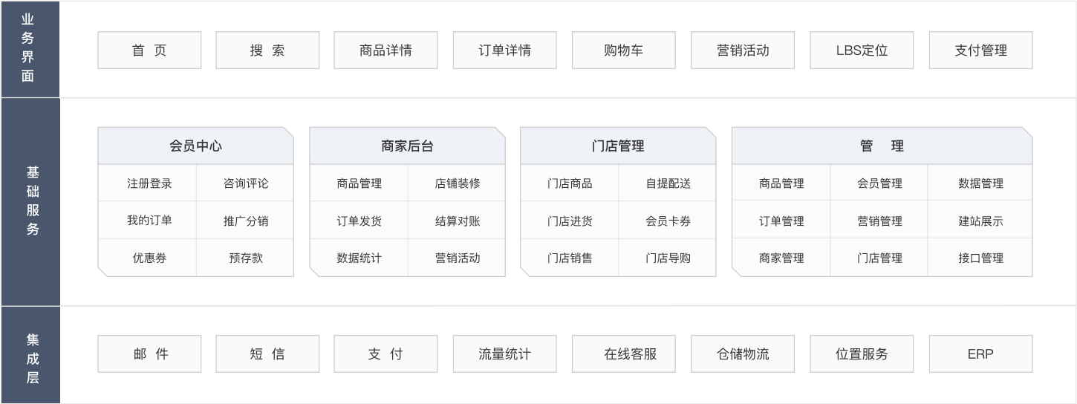
家电数码电商案例分析
Notes:
全球经济一体化是世界经济发展的主要趋势与重要特征。电子商务既是全球经济一体化的产物，也是全球经济一体化发展的重要推动力。各国政府充分认识到电子商务对经济增长的巨大推动作用，正在不遗余力的发展本国的电子商务。
我国电子商务发展势头迅猛。我国政府对电子商务给予了前所未有的关注与支持，将电子商务确定为重要的产业方向。
众多知名企业认识到互联网的商业价值和电子商务的前景，凭借完善的物流、配送、资金实力、管理经验等方面的优势，很快杀入了电子商务的主战场并显示出了勃勃生机。
我们熟知的淘宝、天猫、京东就是大型的电子商务平台。我们或多或少都在上面进行过浏览、消费和交易。这些平台是综合性电商平台，非常复杂。无论是商品种类、商品数量、交易量、用户规模都是非常庞大的，不是一般的企业都能够建立这样的平台，需要强大的技术支撑能力。
所以部分企业在特定的行业或者领域进行电子商务服务，也就是我们说的垂直电子商务，是指在某一个行业或细分市场深化运营的电子商务模式。垂直电子商务网站旗下商品都是同一类型的产品。这类网站多为从事同种产品的B2C或者B2B业务，其业务都是针对同类产品的。
我们这一页PPT所呈现的是面向家电数码行业的电商服务。同一行业的商品具有较多的通用属性，描述模型相对简单。
但无论是垂直电商还是综合电商，都存在会员管理、订单管理、购物过程管理、营销活动管理、支付管理、物流的跟踪服务等。还提供一些营销活动管理、精准推送服务。
电商中的会员管理，大家不要以为简单，认为只需要注册一个账号，给一个收货地址和联系电话就行。实际上会员管理非常复杂，我们要区分不同的会员，进行会员的分级分类管理，是长期客户还是短期客户，是消费大户还是小额用户，是守信客户还是经常违约的用户，用户的喜好是啥，他们的消费动机是啥，通过大数据面向这些会员进行精准的推送，让用户的体验做到最佳。所以我们要把会员信息尽可能做到细化和完整。会员的消费过程尽可能详细记录。
这儿给大家布置一个作业：你们去了解几大电商平台，把所有描述会员的信息归类整理出来。看看你们怎么去描述一个会员

Slide 8
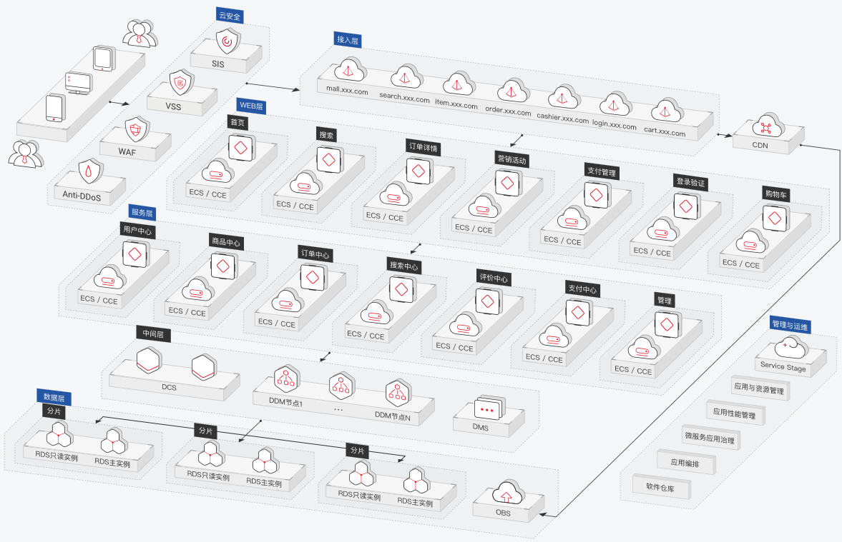
家电数码电商解决方案

Slide 9
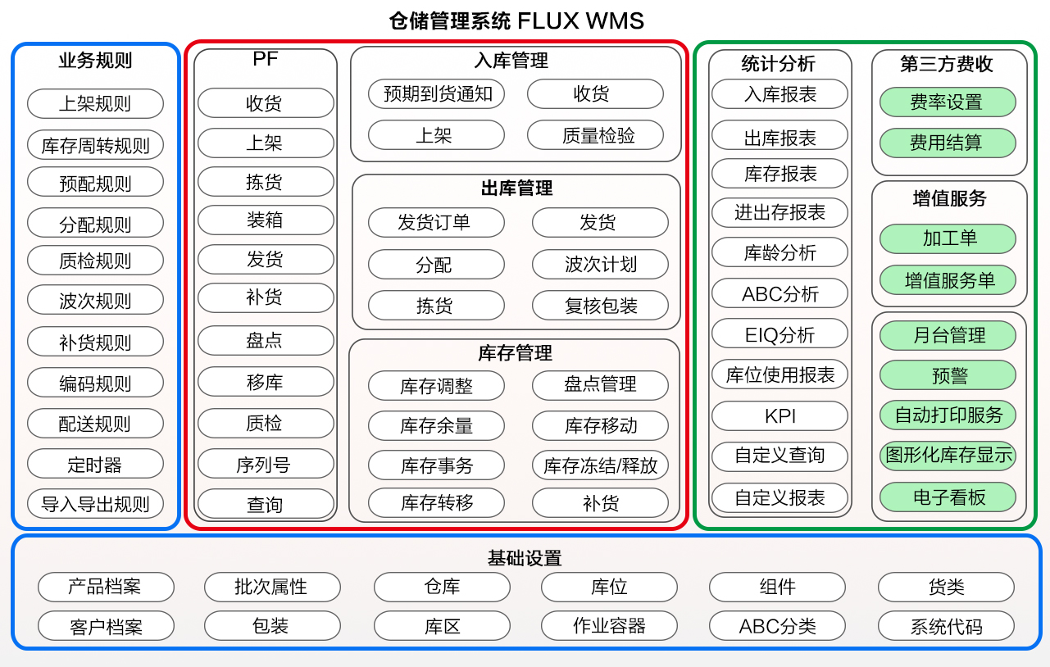
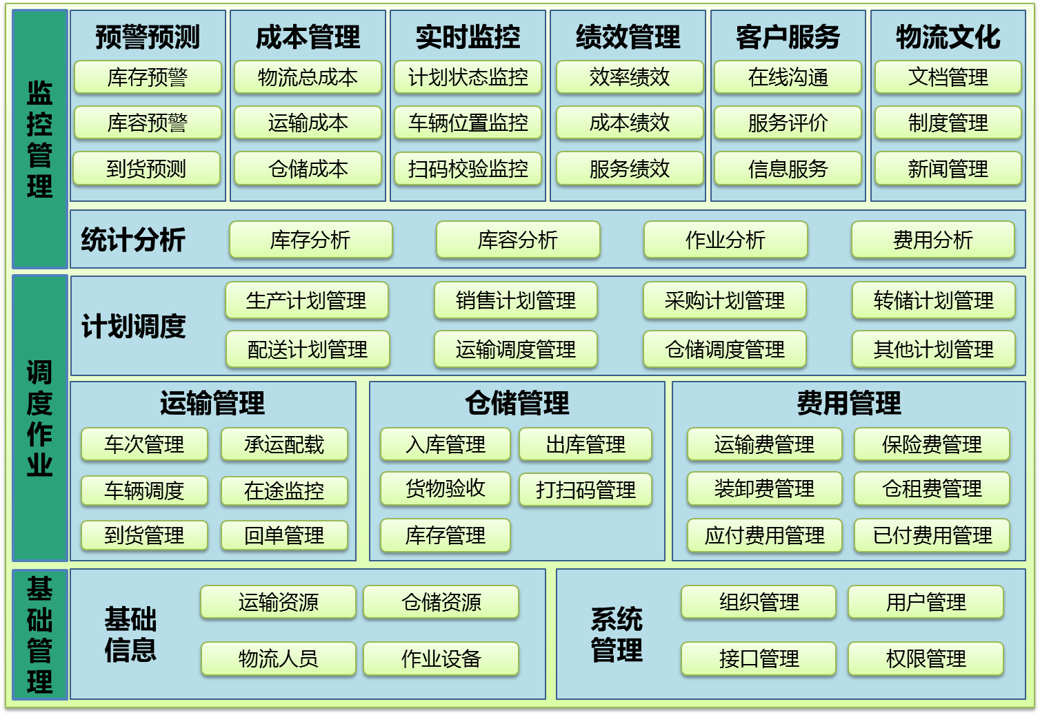

物流管理系统案例分析

Slide 10





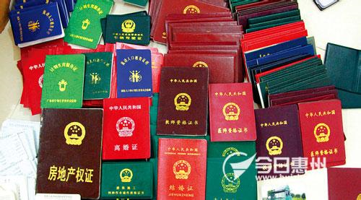

无处不在的数据处理
购物
餐饮
办公
金融
购房
办证

Slide 11


教学目的
①
②
③
④
全面系统的了解数据库的基础概念和基本技能
能使用SQL语言进行基本数据库操作
学会采用逻辑数据库设计和物理数据库设计为核心的规范设计方法
具有设计、使用和维护数据库系统的基本能力, 具备开发数据库应用软件的基本能力。
Notes:
苏州布衣公子信息技术有限公司 出品

Slide 12

课程学习特点
掌握关系理论基础知识
关系数据库理论
数据库设计的思想方法
以技术和方法为主
编程、软件系统设计
一定要做实验
各种平台上的不同数据库的操作方法
设计并测试完整的应用系统
人事管理系统
成绩管理系统等
理论、技术、实践相结合

Slide 13

学习要点
难点、作业、实验
难点：数据模型，复杂SELECT命令，存储技术，事务管理技术，关系模式的范式和规范化
一定要做作业
一定要做实验，在实验中验证自己的知识掌握程度，并了解数据库产品的使用
Notes:
苏州布衣公子信息技术有限公司 出品

Slide 14

内容安排
 基础篇
第一章：绪论
第二章：关系数据库
第三章：结构化查询SQL
第四章：数据库安全性
第五章：数据库完整性
 设计篇
第六章：关系数据理论
第七章：数据库设计
 系统篇
第九章：查询优化
第十章：数据库恢复技术
第十一章：数据库并发控制
增加内容：数据库索引技术

Slide 15

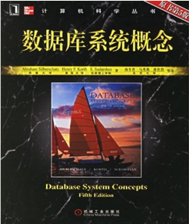
教材信息
教材
数据库系统概论（第5版），王珊，萨师煊，高等教育出版社
Database System Concepts，Abraham， Silberschatz等著，杨冬青，唐世渭等译，数据库系统概念，机械工业出版社
参考书
An Introduction to Database Systems (7th Edition), C. J. Date著, 孟小峰 王珊译，数据库系统导论(第7版)， 机械工业出版社
A First Course In Database Systems, Jeffrey D. Ullman, Jennifer Widom著. 史嘉权译，数据库系统基础教程，清华大学出版社

Slide 16
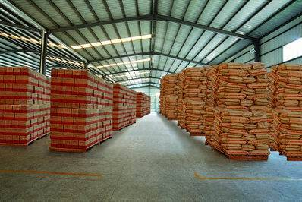

现实中的仓库
两种不同设计的仓库，你有何感想？
仓库是一间10平方米的房子，储存100件物品；仓库是100000平方米，能储存10000000件物品时，如何存储？

Slide 17
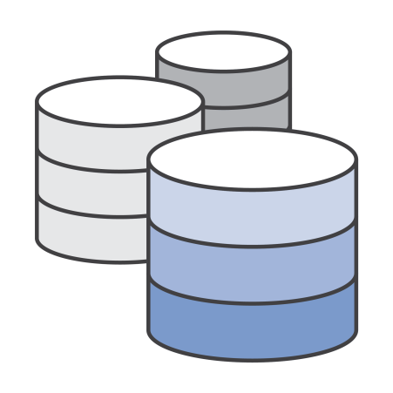


用户希望仓库做什么？
能存储大量的“货物”（即数据），MB、GB、TB、 PB级别的数据；
可以用多种方式、快速地从库中访问到“货物”；
能有同样的操作方法、且很容易地操作不同的库
一个库能支持多个并发用户同时存储和访问“货物”
保证“货物”绝对安全（防盗、防火、防洪、具有分级的权限管理）

Slide 18

应用催生需求－数据量的变化
计算机系统所处理的数据大小从50年代的很小规模发展到现在，达到了PB级（2的50次方）、EB、ZB级别，…YB、DB、NB

Slide 19
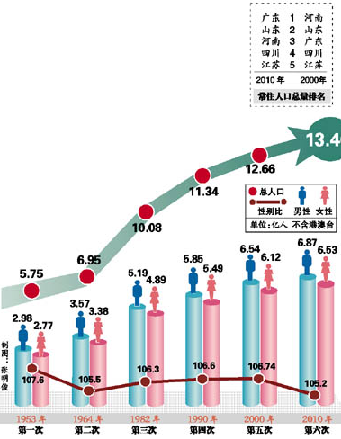

应用催生需求－计算量的变化
计算密集型
数据密集型
天气预报
核试验模拟
弹道计算
银行业务系统
电子商务系统
人口统计
天气预报
社会模式模拟
Notes:
美国能源部下属的劳伦斯—利弗莫尔国家实验室３日宣布，国际商用机器公司（ＩＢＭ）已与能源部签署协议，将为后者建造新型超级计算机，它的运算速度将比目前世界最快的超级计算机高出１０倍以上，主要将用于保障美国核武库的安全性和可靠性。
劳伦斯—利弗莫尔国家实验室发布的新闻公报说，这一名为“红杉”的超级计算机按计划将于２０１２年在该实验室完成部署，它的浮点运算速度最快可达到每秒２万万亿次。这台超级计算机每小时可执行的计算量，需要地球上的６７亿人每人手拿计算器共同不间断计算３２０年才能完成。
据介绍，这台超级计算机将主要用于进行复杂的大型模拟研究，以在不需要进行地下核试验的情况下确保美国核武库未来的安全性和可靠性。此外，它还可用于完成天气预报和石油勘探等其他复杂任务。
美能源部下属国家核安全管理局局长达戈斯蒂诺说，这台超级计算机将有助于保持美国在高性能计算领域的领先地位，对科研也将起到推动作用。
“红杉”将基于ＩＢＭ的下一代“蓝色基因”技术建造，能效将比现有的一些超级计算机系统大幅提高，它的占地面积约为３１８平方米。有分析人士认为，“红杉”有可能为超级计算机奠定新的标准。

Slide 20

文件系统能满意要求吗？
顺序扫描很快，但当文件很大时，随机访问数据效率低
排序文件的访问相对较快，不支持联想访问方式
缺乏很强的数据安全保证机制
文件的内部数据格式变化大，不同的文件有不同的数据
不能并发进程同时操作
一般来说，文件不能达到上述对于“仓库”的要求

Slide 21



数据库的历史演变
典型的产品有Versant、O2、Jasmine等。对传统的关系库产生了很大的影响，进而很多关系库主流产品演变成为对象关系型数据库
多媒体、空间、实时、XML、文档等数据库
Codd发表了著名的文章，奠定了关系数据库的理论基础。著名的产品有IBM DB2、Oracle、Sybase、SQL Server等
层次：IBM的IMS，至今IBM的COBOL中集成了一个层次数据库，目前还在使用。
网状：Gullinet公司的IDMS，HP的IMAGE等
当代，各类专用数据库出现
85年以来，面向对象数据库
70年代，关系数据库占据主流
50年代，文件系统存储数据
Notes:
苏州布衣公子信息技术有限公司 出品

Slide 22

数据库的地位
数据库技术产生于六十年代末，是数据管理的最新技术，是计算机科学的重要分支
数据库技术是信息系统的核心和基础，它的出现极大地促进了计算机应用向各行各业的渗透
数据库的建设规模、数据库信息量的大小和使用频度已成为衡量一个国家信息化程度的重要标志

Slide 23
1
前言
数据库系统概述
数据模型
数据库系统结构
数据库系统组成
2
3
4
5

Slide 24
数据库系统概述
2
四个基本概念
数据管理技术的产生和发展
数据库系统的特点

Slide 25


四个基本概念
数据（Data）
数据库（DB:Database）
数据库管理系统（DBMS:Database Management System）
数据库系统（DBS:Database System）

Slide 26
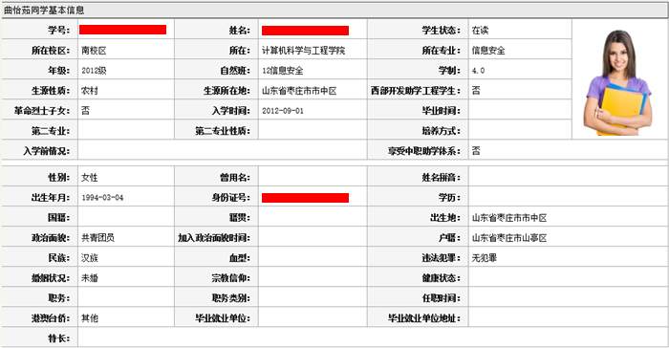
1）数据
数据的概念
数据：是数据库中存储的基本对象
数据的定义：描述事物的符号记录
数据的种类：文字、图形、图像、声音
数据的特点：数据与其语义是不可分的
数据的语义
如：4.0是学制为4年制

Slide 27

2）数据库
数据库的概念
数据库的定义
数据库(简称DB)是长期储存在计算机内、有组织的、可共享的大量数据的集合。
数据库的基本特征
数据按一定的数据模型组织、描述和储存
可为各种用户共享
冗余度较小
数据独立性较高
易扩展

Slide 28
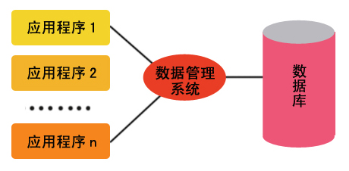
3）数据库管理系统
数据库管理系统概念
什么是DBMS
Database Management System是一种操作和管理数据库的大型软件，用于建立、使用和维护数据库，简称DBMS。它对数据库进行统一的管理和控制，以保证数据库的安全性和完整性。
DBMS的用途
科学地组织和存储数据、高效地获取和维护数据

Slide 29

DBMS的主要功能
数据定义功能：提供数据定义语言(DDL)
数据操作功能: 提供数据操作语言(DML)
查询、插入、删除和修改
数据库的事务和运行管理
保证数据的安全性、完整性、
多用户对数据的并发使用
发生故障后的系统恢复
数据库的建立和维护功能(实用程序完成)
数据库数据批量装载
数据库转储
介质故障恢复
数据库的重组织
性能监视等

Slide 30
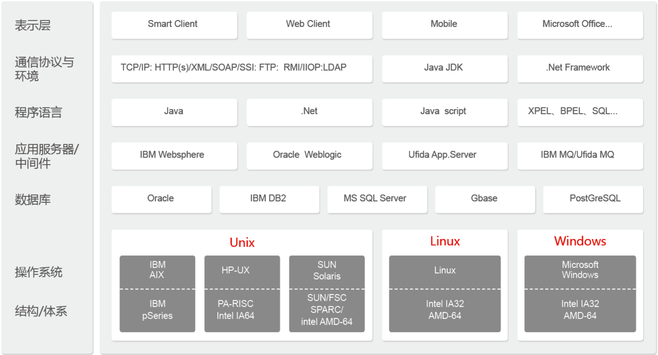

数据库在计算机系统中的位置
MySQL

Slide 31



4）数据库系统
数据库系统概念
最终用户
什么是数据库系统
是指在计算机系统中引入数据库后的系统构成。
在不引起混淆的情况下常常把数据库系统简称为数据库。
数据库系统的构成
由数据库、数据库管理系统（及其开发工具）、应用系统、数据库管理员（和用户）构成。
应用系统
应用开发工具
数据库管理员
DBA
程序员
DBMS
操作系统
数据库

Slide 32
数据库系统概述
2
四个基本概念
数据管理技术的产生和发展
数据库系统的特点

Slide 33

数据管理技术产生和发展
什么是数据管理
对数据进行分类、组织、编码、存储、检索和维护，是数据处理的中心问题
数据管理技术的发展过程
人工管理阶段(40年代中--50年代中)
文件系统阶段(50年代末--60年代中)
数据库系统阶段(60年代末--现在)
数据管理技术的发展动力
应用需求的推动
计算机硬件的发展
计算机软件的发展

Slide 34
人工管理阶段特点
用户完全负责数据管理工作
数据与程序没有独立性
数据的组织、存储结构、存取方法、输入输出等
程序中存取数据的子程序随存储结构的改变而改变
数据完全面向特定的应用程序
磁带的特点
每个用户使用自己的数据，数据不保存用完就撤走
优点：廉价存放大容量数据
缺点：顺序访问；1%所需，100%访问
Notes:
苏州布衣公子信息技术有限公司 出品

Slide 35
文件系统阶段特点
系统提供一定的数据管理功能
存取方法（索引文件、链接文件、直接存取文件、倒排文件等）
支持对文件的基本操作（增、删、改、查等），用户程序不必考虑物理细节
数据的存取基本上以记录为单位
数据仍是面向应用的
一个数据文件对应一个或几个用户程序
数据与程序有一定的独立性
文件的逻辑结构与存储结构由系统进行转换，数据在存储上的改变不一定反映在程序上
数据与程序的独立性差
文件系统的出现并没有从根本上改变数据与程序紧密结合的状况，数据的逻辑结构改变则必须修改应用程序
文件系统只是解脱了程序员对物理设备存取的负担，它并不理解数据的语义，只负责存储
数据的语义信息只能由程序来解释，也就是说，数据收集以后怎么组织，以及数据取出来之后按什么含义应用，只有全权管理它的程序知道
一个应用若想共享另一个应用生成的数据，必须同另一个应用沟通，了解数据的语义与组织方式

Slide 36
文件系统阶段特点
数据的共享性差，冗余度大
数据面向应用：即使不同应用程序所需要的数据有部分相同时，也必须建立各自的文件，而不能共享相同的数据
数据孤立：数据分散管理，许多文件，许多数据格式
数据的不一致性
由于数据存在很多副本，给数据的修改与维护带来了困难，容易造成数据的不一致性
数据查询困难
记录之间无联系
应用自己编程实现
对每个查询都重新编码
数据完整性难于维护

Slide 37





数据库系统阶段
数据库观点：数据不是依赖于处理过程的附属品，而是现实世界中独立存在的对象
应用程序2
应用程序1
应用程序n
统一存取

Slide 38





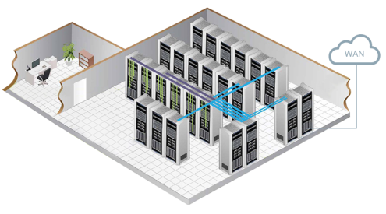





数据库系统阶段
教务处
财务处
迎新
一卡通
数据中心
宿管
招生
图书馆
学工

Slide 39
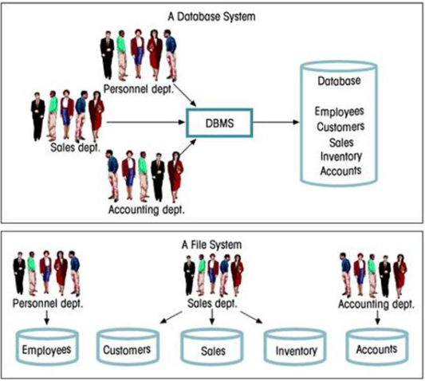
数据库系统与文件系统的区别

Slide 40
三个阶段的比较
 |  | 人工管理阶段 | 文件系统阶段 | 数据库系统阶段
背 景 | 应用背景 | 科学计算 | 科学计算、管理 | 大规模管理
 | 硬件背景 | 无直接存取存储设备 | 磁盘、磁鼓 | 大容量磁备盘
 | 软件背景 | 没有操作系统 | 有文件系统 | 有数据库管理系统
 | 处理方式 | 批处理 | 联机实时处理、批处理 | 联机实时处理、分布处理、批处理
特 点 | 数据的管理者 | 用户（程序员） | 文件系统 | 数据库管理系统
 | 数据面向的对象 | 某一应用程序 | 某一应用 | 现实世界
 | 数据的共享程度 | 无共享，冗余度极大 | 共享性差，冗余度大 | 共享性高，冗余度小
 | 数据的独立性 | 不独立，完全依赖于程序 | 独立性差 | 具有高度的物理独立性和一定的逻辑独立性
 | 数据的结构化 | 无结构 | 记录内有结构，整体无结构 | 整体结构化，用数据模型描述
 | 数据控制能力 | 应用程序自己控制 | 应用程序自己控制 | 由数据库管理系统提供数据安全性、完整性、并发控制和恢复能力

Slide 41
数据库系统概述
2
四个基本概念
数据管理技术的产生和发展
数据库系统的特点

Slide 42
数据库系统的特点
数据结构化
数据的共享性高，冗余度低，易扩充
数据独立性高
数据由DBMS统一管理和控制

Slide 43
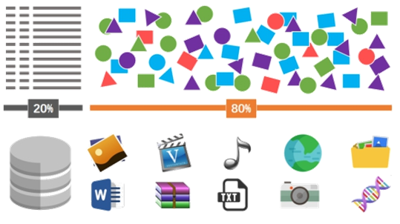
数据结构化
数据结构化是数据库主要特征
整体结构化
不再仅仅针对某一个应用，而是面向全组织
不仅数据内部结构化，整体是结构化的，数据之间具有联系
数据库中实现的是数据的真正结构化
数据的结构用数据模型描述，无需程序定义和解释
数据可以变长
数据的最小存取单位是数据项

Slide 44

数据的共享性高
数据库系统从整体角度看待和描述数据，数据面向整个系统，可以被多个用户、多个应用共享使用。
数据共享的好处
减少数据冗余，节约存储空间
避免数据之间的不相容性与不一致性
使系统易于扩充

Slide 45
数据独立性高
物理独立性
指用户的应用程序与存储在磁盘上的数据库中数据是相互独立的。当数据的物理存储改变了，应用程序不用改变。
逻辑独立性
指用户的应用程序与数据库的逻辑结构是相互独立的。数据的逻辑结构改变了，用户程序也可以不变。
数据独立性由DBMS的二级映像功能来保证

Slide 46

DBMS统一管理和控制功能
数据安全性保护：保护数据，以防止不合法的使用造成的数据的泄密和破坏。
数据完整性检查：将数据控制在有效的范围内，或保证数据之间满足一定的关系。
并发控制：对多用户并发操作加以控制和协调，防止相互干扰得到错误的结果。
数据库恢复：将数据库从错误状态恢复到某一已知的正确状态。

Slide 47
1
前言
数据库系统概述
数据模型
数据库系统结构
数据库系统组成
2
3
4
5

Slide 48

数据模型实例

Slide 49

数据模型
在数据库中用数据模型这个工具来抽象、表示和处理现实世界中的数据和信息。
通俗地讲数据模型就是现实世界的模拟。
数据模型应满足三方面要求
能比较真实地模拟现实世界
容易为人所理解
便于在计算机上实现

Slide 50
数据模型
3
两大类数据模型
数据模型的组成要素
概念模型
最常用的数据模型

Slide 51


两大类数据模型
概念层数据模型：也称信息模型，它是按用户观点来对数据和信息建模，用于数据库设计。
组织层数据模型
逻辑模型：主要包括网状模型、层次模型、关系模型、面向对象模型等，按计算机系统的观点对数据建模，用于DBMS实现。
物理模型：是对数据最底层的抽象，描述数据在系统内部的表示方式和存取方法，在磁盘或磁带上的存储方式和存取方法。
认识抽象
概念模型
信息世界
DBMS支持的数据模型
机器世界

Slide 52
数据模型
3
两大类数据模型
数据模型的组成要素
概念模型
最常用的数据模型

Slide 53
数据模型的组成三要素
数据模型 的 三要素
形式化描述数据、数据之间的联系
以及数据操作
和有关的语义约束规则的方法
数据结构
数据操作
完整性约束
（静态）
（动态）
如何表示
实体及联系
（难点是表示联系）
如 何 实 现
查、增、删、改
如何保证数据的
约束条件得到满足
根据现实世界实体间联系的特征用四种不同的方法进行抽象
层次模型
网状模型
关系模型
面向对象模型

Slide 54
数据模型
3
两大类数据模型
数据模型的组成要素
概念模型
最常用的数据模型

Slide 55

概念模型
概念模型的用途
概念模型用于信息世界的建模
是现实世界到机器世界的一个中间层次
是数据库设计的有力工具
数据库设计人员和用户之间进行交流的语言
对概念模型的基本要求
较强的语义表达能力，能够方便、直接地表达应用中的各种语义知识
简单、清晰、易于用户理解

Slide 56
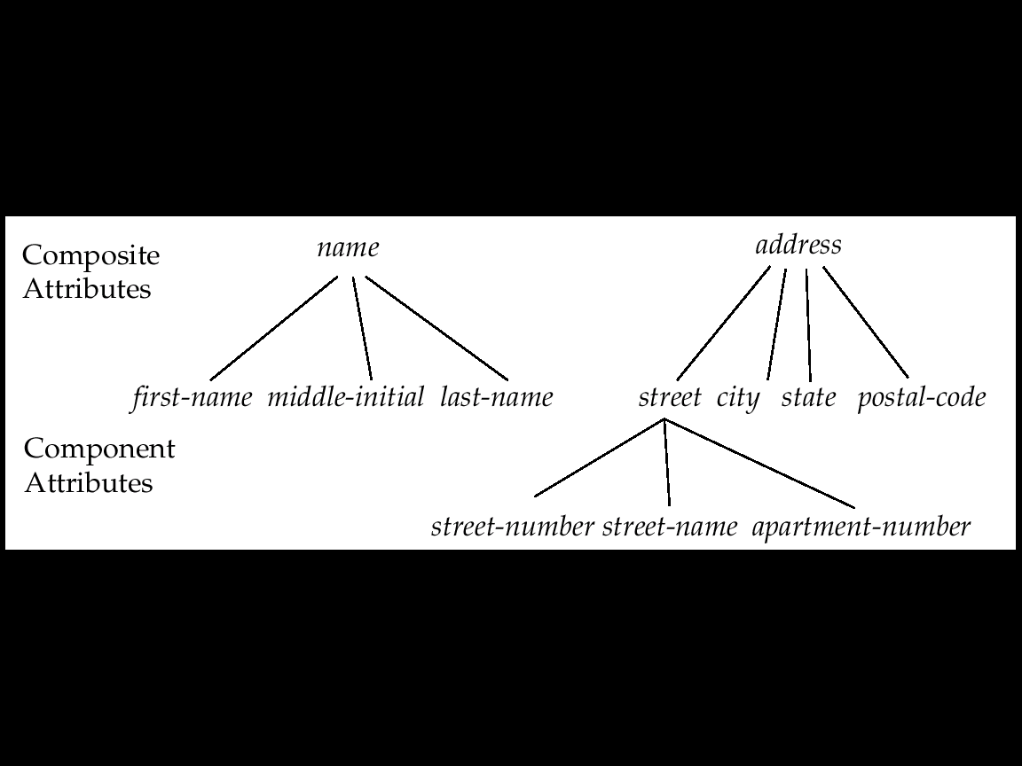
信息世界中的基本概念
实体（Entity）：客观存在并可相互区别的事物称为实体，可以是具体的人、事、物或抽象的概念。
属性（Attribute）：实体所具有的某一特性称为属性，一个实体可以由若干个属性来刻画。

Slide 57
信息世界中的基本概念
码（Key）：唯一标识实体的属性集称为码。例如学号是学生实体的码。
域（Domain）：属性的取值范围称之为该属性的域。
例如学生实体的性别的域为（男，女），年龄的域为小于38岁等等。
实体型：对实体固有特性或结构的描述。用实体名及其属性名集合来抽象和刻画。
如：汽车（车牌号，车型，车主）
实体值：实体型的一个实例，即一个具体的实体
如 ：（粤A00001，丰田，张三）

Slide 58
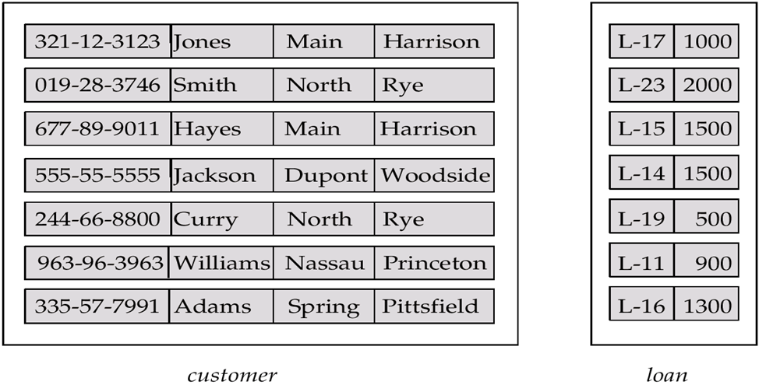
信息世界中的基本概念(续)
实体集（Entity Set）：同型实体的集合，称为实体集。例如全体客户就是一个实体集。
客户ID 客户名 街道 城市 贷款编号 金额

Slide 59
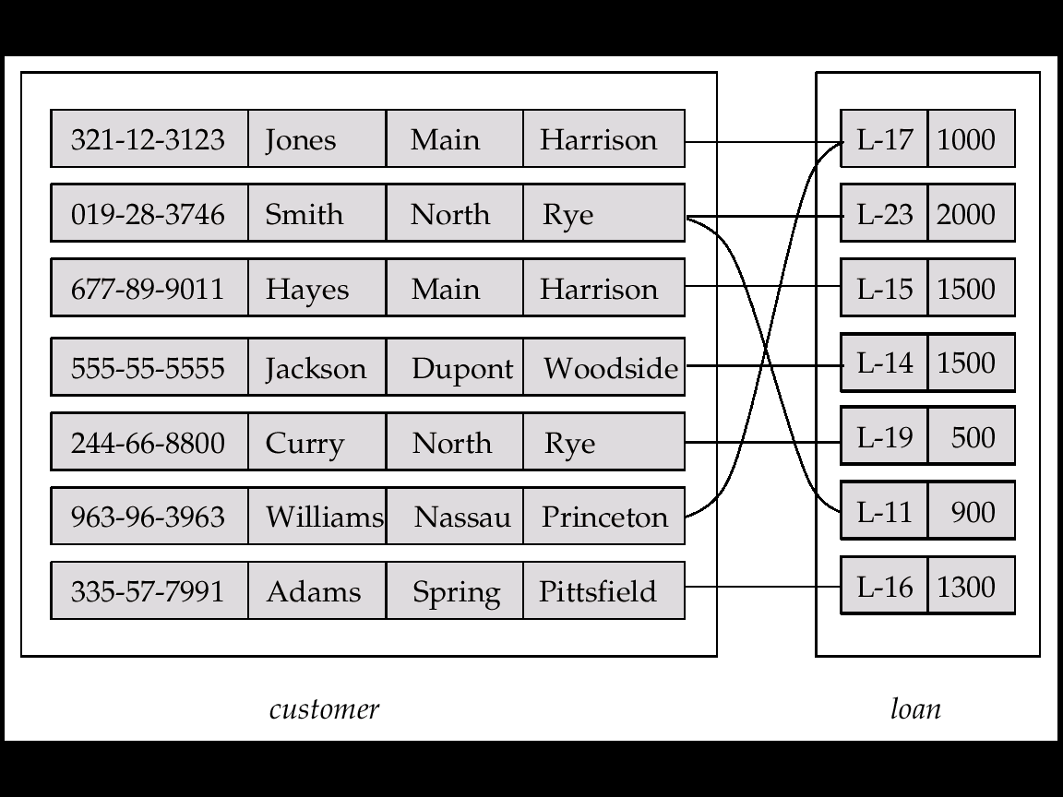
信息世界中的基本概念
联系（Relationship）
实体内部的联系：通常是指组成实体的各属性之间的联系
实体之间的联系：通常是指不同实体集之间的联系

Slide 60
两个实体型间的联系
一对一联系
如果对于实体集A中的每一个实体，实体集B中至多有一个实体与之联系，反之亦然，则称实体集A与实体集B具有一对一联系。记为1:1。
实例
班级与班长之间的联系：
一个班级只有一个正班长
一个班长只在一个班中任职
班级
1
班级-班长
1
班长
1:1联系

Slide 61
两个实体型间的联系 (续)
一对多联系
如果对于实体集A中的每一个实体，实体集B中有n个实体（n≥0）与之联系，反之，对于实体集B中的每一个实体，实体集A中至多只有一个实体与之联系，则称实体集A与实体集B有一对多联系， 记为1:n
实例
班级与学生之间的联系：
一个班级中有若干名学生，
每个学生只在一个班级中学习
班级
1
组成
n
学生
1:n联系

Slide 62
两个实体型间的联系
多对多联系（m:n）
如果对于实体集A中的每一个实体，实体集B中有n个实体（n≥0）与之联系，反之，对于实体集B中的每一个实体，实体集A中也有m个实体（m≥0）与之联系，则称实体集A与实体B具有多对多联系。记为m:n
实例
课程与学生之间的联系：
一门课程同时有若干个学生选修
一个学生可以同时选修多门课程
课程
m
选修
n
学生
m:n联系

Slide 63
两个以上实体型之间的联系
多个实体型间的一对一联系
两个以上实体型间的多对多联系
实例：供应商、项目、零件三个实体型
一个供应商可以供给多个项目多种零件
每个项目可以使用多个供应商供应的零件
每种零件可由不同供应商供给
供应商
m
供应
n
p
项目
零件
两个以上实体型间m:n联系

Slide 64
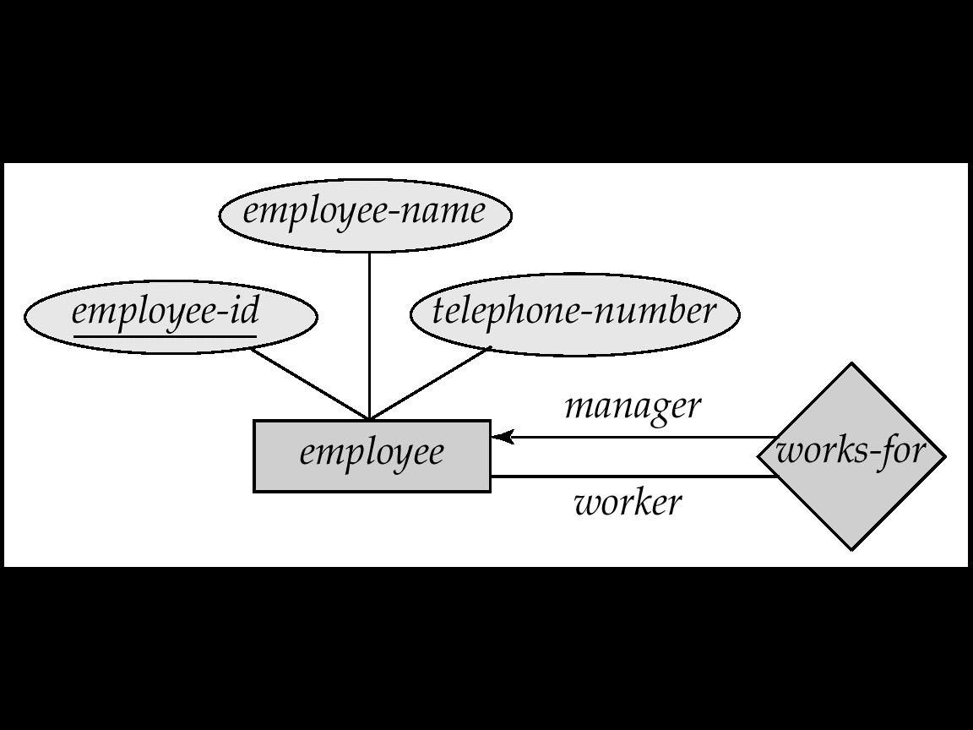
单个实体型内的联系
实例
职工实体型内部具有领导与被领导的联系
某一职工（干部）“领导”若干名职工
一个职工仅被另外一个职工直接领导
这是一对多的联系
职工
1
n
领导
单个实体型内部1:n联系

Slide 65
七个概念之间的示意图
实体集
实体集
实体集
实体型
R
实体集
R
实体
属性1…n(域)
码
实体集

Slide 66
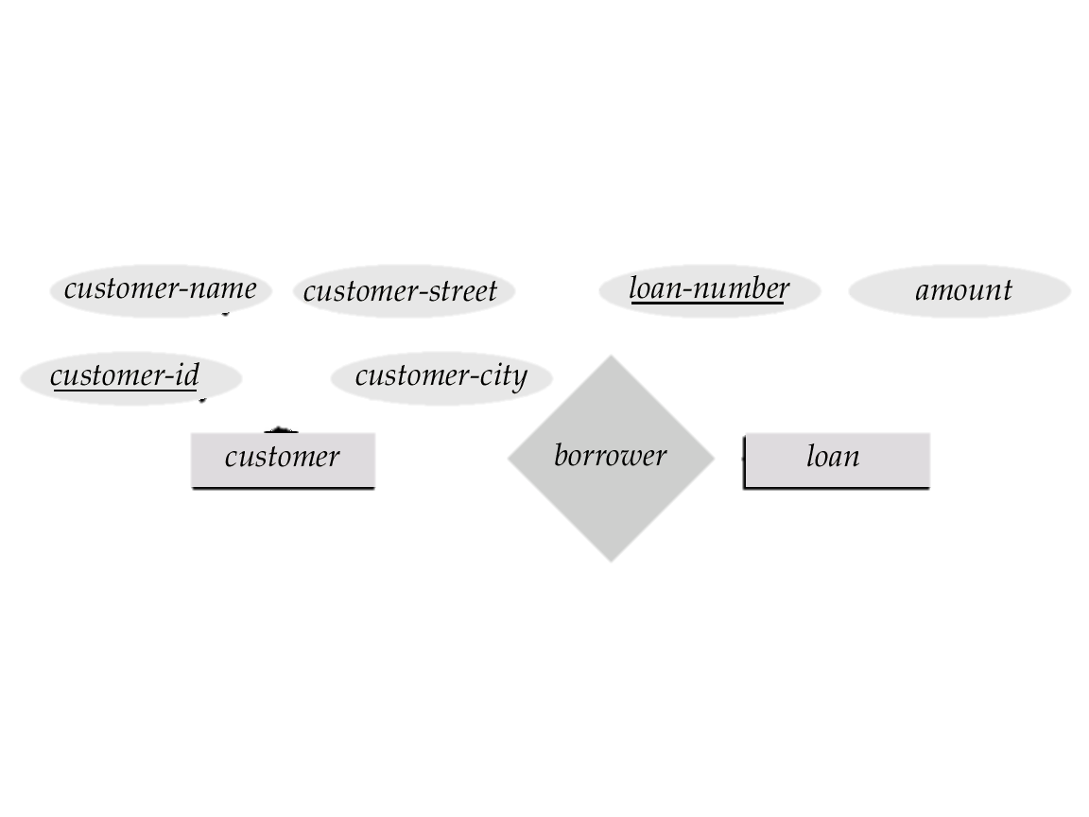
概念模型的表示方法：E-R图
用矩形表示实体型，矩形框内写明实体名；
用椭圆表示实体的属性，并用无向边将其与相应的实体型连接起来；
用菱形表示实体型之间的联系，在菱形框内写明联系名，并用无向边分别与有关实体型连接起来，同时在无向边旁标上联系的类型（1:1,1:n或m:n）

Slide 67
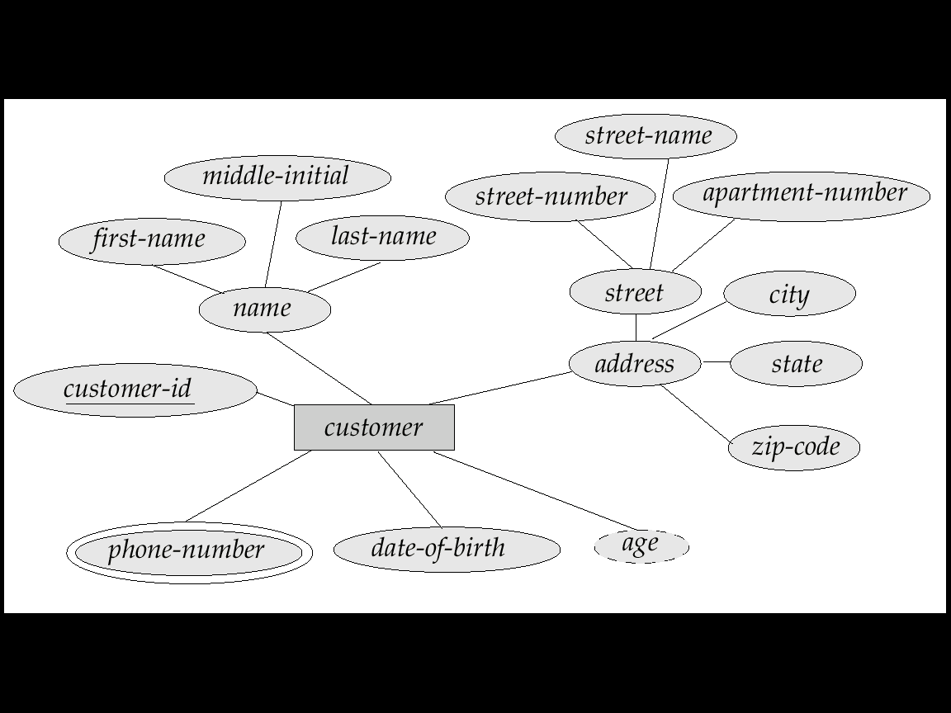
不同属性类型
组合属性
多值属性
可获得属性

Slide 68
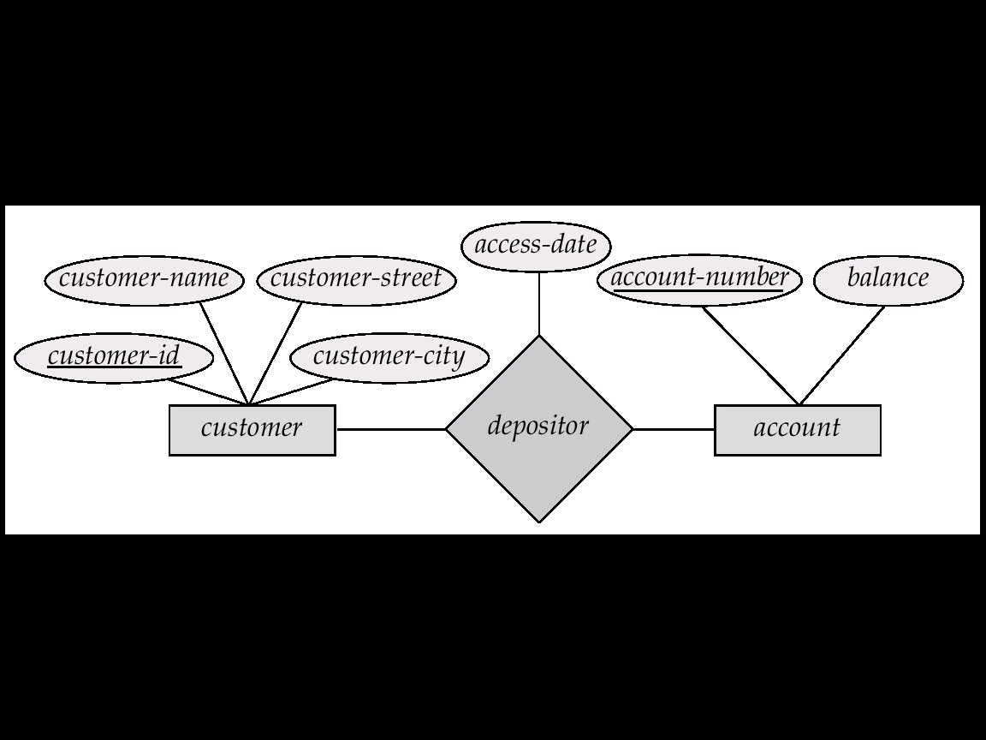
带属性的联系
课程
m
选修
成绩
n
学生

Slide 69

实体集的内部联系
带角色的联系

Slide 70
一个实例-工厂物资管理
实体
仓库： 仓库号、面积、电话号码
零件 ：零件号、名称、规格、单价、描述
供应商：供应商号、姓名、地址、电话号码、帐号
项目：项目号、预算、开工日期
职工：职工号、姓名、年龄、职称
实体之间的联系如下：
一个仓库可以存放多种零件，一种零件可以存放在多个仓库中。仓库和零件具有多对多的联系。用库存量来表示某种零件在某个仓库中的数量。
一个仓库有多个职工当仓库保管员，一个职工只能在一个仓库工作，仓库和职工之间是一对多的联系。职工实体型中具有一对多的联系
职工之间具有领导-被领导关系。即仓库主任领导若干保管员。
供应商、项目和零件三者之间具有多对多的联系

Slide 71
工厂物资管理E-R图
姓名
电话号码
面 积
供应商号
地址
帐号
仓库号
电话号
职工号
姓名
年龄
1
n
供应商
仓 库
工作
职 工
职称
m
m
1
n
供应量
供应
库存
库存量
领导
p
n
n
零 件
项 目
零件号
规格
单价
描 述
项目号
预算
开工日期
名称

Slide 72
数据模型
3
两大类数据模型
数据模型的组成要素
概念模型
最常用的数据模型

Slide 73
最常用的数据模型
非关系模型
层次模型(Hierarchical Model)
网状模型(Network Model)
关系模型(Relational Model)
面向对象模型(Object Oriented Model）
对象关系模型(Object Relational Model)

Slide 74
层次模型的数据结构
满足两个条件的基本层次联系的集合为层次模型。
有且只有一个结点没有双亲结点，这个结点称为根结点
根以外的其它结点有且只有一个双亲结点
层次模型中的几个术语
根结点，双亲结点，兄弟结点，叶结点
Ｒ1
根结点
Ｒ2
兄弟结点
Ｒ3
叶结点
Ｒ4
兄弟结点
Ｒ5
叶结点
叶结点

Slide 75
层次模型数据结构特点
结点的双亲是唯一的
只能直接处理一对多的实体联系
每个记录类型定义一个排序字段，也称为码字段
任何记录值只有按其路径查看时，才能显出它的全部意义
没有一个子女记录值能够脱离双亲记录值而独立存在
学校
学院
学院
系
系
教研室
教研室
教员
教员

Slide 76
层次模型的数据结构
多对多联系在层次模型中的表示
用层次模型间接表示多对多联系
方法：将多对多联系分解成一对多联系
分解方法
冗余结点法
虚拟结点法

Slide 77
2. 层次模型的数据操作
查询
插入
删除
更新

Slide 78
3. 层次模型的完整性约束
无相应的双亲结点值就不能插入子女结点值
如果删除双亲结点值，则相应的子女结点值也被同时删除
更新操作时，应更新所有相应记录，以保证数据的一致性

Slide 79
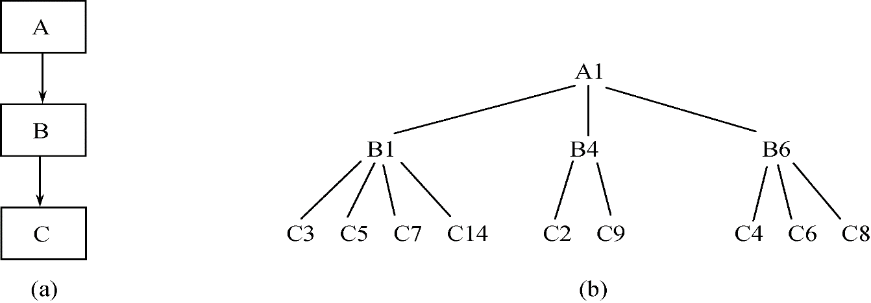
4、层次模型的存储结构
按邻接法存放以根记录A1为首的层次记录实例集
按邻接法存放图1.20（b）
中以根记录A1为首的层次
记录实例集
A1
B1
C3
C5
C7
C14
B4
C2
C9
B6
C4
C6
C8
A2
A1
…

Slide 80
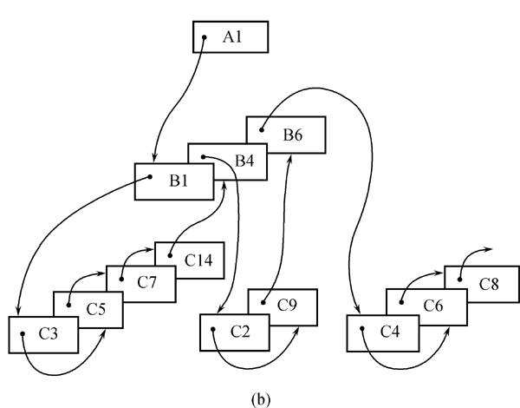
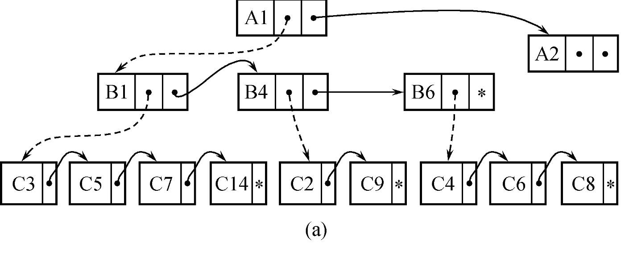
层次模型的存储结构
链接法
用指引来反映数据之间的层次联系
子女－兄弟链接法：每个记录设两类指针，分别指向最左边的子女（每个记录型对应一个）和最近的兄弟。如a图
层次序列链接法：按树的前序穿越顺序链接各记录值。如b图

Slide 81
5. 层次模型的优缺点
优点
层次数据模型简单，对具有一对多的层次关系的部门描述自然、直观，容易理解
性能优于关系模型，不低于网状模型
层次数据模型提供了良好的完整性支持
缺点
多对多联系表示不自然
对插入和删除操作的限制多
查询子女结点必须通过双亲结点
层次命令趋于程序化

Slide 82
二、网状模型
网状数据库系统采用网状模型作为数据的组织方式
典型代表是DBTG系统：
亦称CODASYL系统
70年代由DBTG提出的一个系统方案
奠定了数据库系统的基本概念、方法和技术
实际系统
Cullinet Software Inc.公司的 IDMS
Univac公司的 DMS1100
Honeywell公司的IDS/2
HP公司的IMAGE

Slide 83
网状模型的数据结构
表示方法(与层次数据模型相同)
实体型：用记录类型描述每个结点表示一个记录类型（实体）
属 性：用字段描述每个记录类型可包含若干个字段
联 系：用结点之间的连线表示记录类型（实体）之间的一对多的父子联系

Slide 84
网状模型的数据结构
网状模型与层次模型的区别
网状模型允许多个结点没有双亲结点
网状模型允许结点有多个双亲结点
网状模型允许两个结点之间有多种联系（复合联系）
网状模型可以更直接地去描述现实世界
层次模型实际上是网状模型的一个特例

Slide 85
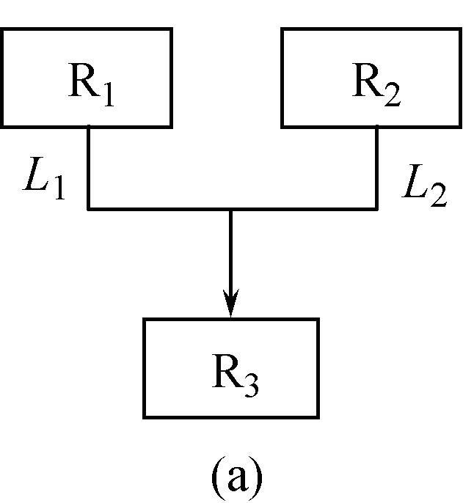
网状模型的数据结构
网状模型中子女结点与双亲结点的联系可以不唯一
要为每个联系命名，并指出与该联系有关的双亲记录和子女记录
R2与R3之间的联系L2
R1与R3之间的联系L1

Slide 86
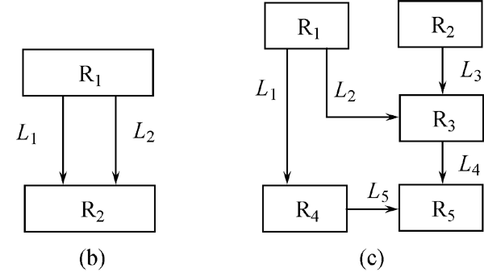
网状数据模型的数据结构
网状模型的例子

Slide 87
网状数据模型的数据结构
多对多联系在网状模型中的表示
用网状模型间接表示多对多联系
方法：将多对多联系直接分解成一对多联系

Slide 88
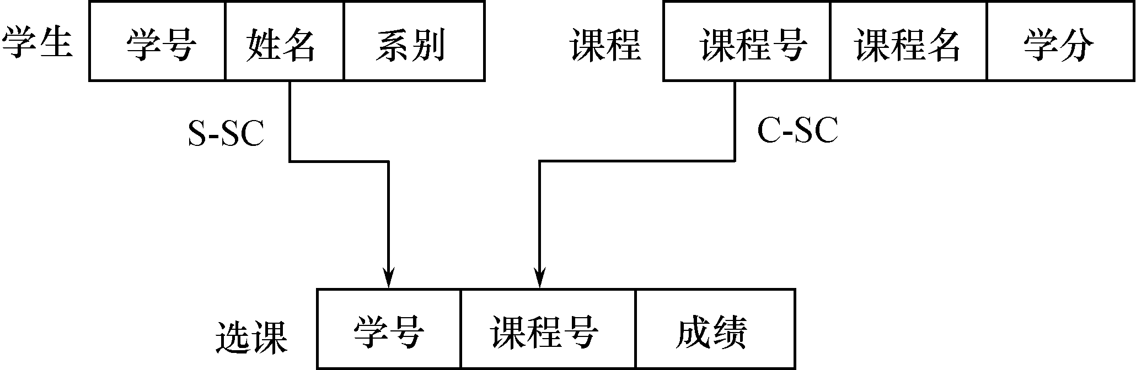
网状数据模型的数据结构
例如：一个学生可以选修若干门课程，某一课程可以被多个学生选修，学生与课程之间是多对多联系。引进一个学生选课的联结记录，由3个数据项组成：学号、课程号、成绩（表示某个学生选修某一门课程及其成绩）

Slide 89
网状数据模型的操作与完整性约束
网状数据库系统（如DBTG）对数据操作加了一些限制，提供了一定的完整性约束
码：唯一标识记录的数据项的集合
一个联系中双亲记录与子女记录之间是一对多联系
支持双亲记录和子女记录之间某些约束条件

Slide 90
2. 网状模型的数据操作
查询
插入
删除
更新

Slide 91
3.网状模型的完整性约束
网状数据库系统（如DBTG）对数据操作加了一些限制，提供了一定的完整性约束
码
双亲结点与子女结点之间是一对多联系
属籍类别
加入类别(自动的，手工的)
移出类别(固定的，必须 的，随意的)

Slide 92
3. 网状模型的完整性约束
完整性约束条件
允许插入尚未确定双亲结点值的子女结点值
允许只删除双亲结点值

Slide 93
4.网状模型的存储结构
关键
实现记录之间的联系
常用方法
单向链接
双向链接
环状链接
向首链接

Slide 94
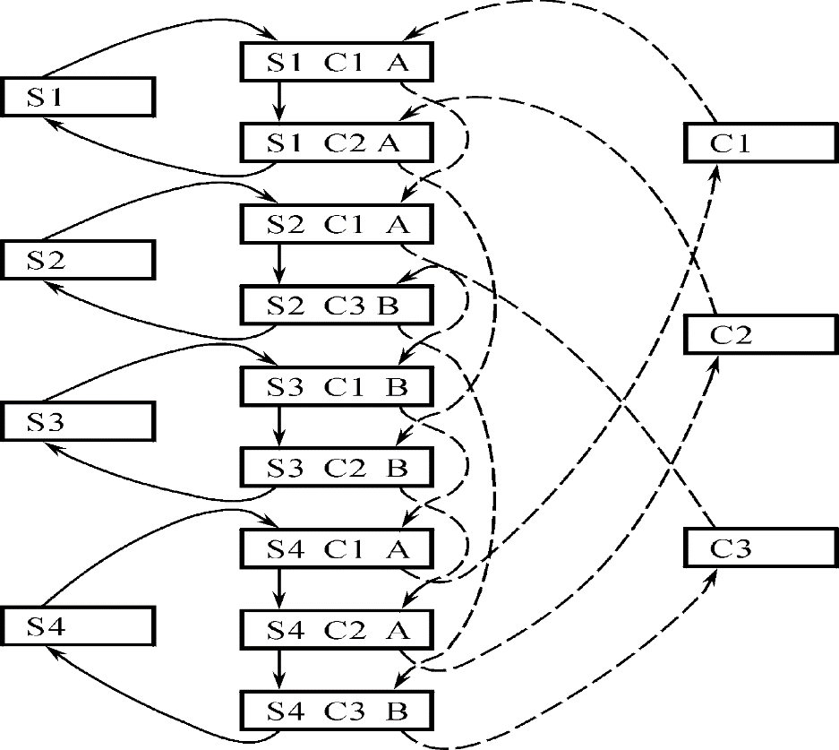
网状模型的存储结构
选课记录
学生记录
课程记录
学生—课程网状数据库存储示意图（单向环状结构）

Slide 95
5.网状模型的优缺点
优点
能够更为直接地描述现实世界，如一个结点可以有多个双亲
具有良好的性能，存取效率较高
缺点
结构比较复杂，而且随着应用环境的扩大，数据库的结构就变得越来越复杂，不利于最终用户掌握
DDL、DML语言复杂，用户不容易使用

Slide 96
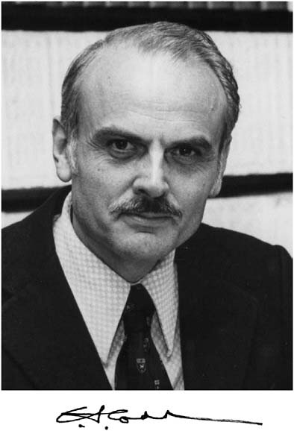
关系模型
1970年由美国IBM公司San Jose研究室的研究员E.F.Codd提出（埃德加·考特在Communications of ACM（Association of Computing Machinery ） 上发表了《大型共享数据库数据的关系模型》一文。ACM后来在1983年把这篇论文列为从 1958年以来的25年中最具里程碑意义的25篇论文之一，因为它首次明确而清晰地为数据库系统提出了一种崭新的模型，即关系模型）
最重要的一种数据模型。
至今关系数据库仍然是主流的数据库模型
Notes:
在数据库技术发展的历史上，1 9 7 0 年是发生伟大转折的一年。这一年的6 月，I B M 圣约瑟研究实验室的高级研究员埃德加·考特 (Edgar Frank Codd) 在Communications of ACM（Association of Computing Machinery ） 上发表了《大型共享数据库数据的关系模型》一文。A C M 后来在1 9 8 3 年把这篇论文列为从 1 9 5 8 年以来的2 5 年中最具里程碑意义的2 5 篇论文之一，因为它首次明确而清晰地为数据库系统提出了一种崭新的模型， 即关系模型。 “关系”( r e l a t i o n ) 是数学中的一个基本概念，由集合中的任意元素所组成的若干有序偶对表示， 用以反映客观事物间的一定关系。如数之间的大小关系、人之间的亲属关系、商品流通中的购销关系等等。在自然界和社会中， 关系无处不在； 在计算机科学中， 关系的概念也具有十分重要的意义。计算机的逻辑设计、编译程序设计、算法分析与程序结构、信息检索等，都应用了关系的概念。而用关系的概念来建立数据模型，用以描述、设计与操纵数据库，考特是第一人。 由于关系模型既简单、又有坚实的数学基础， 所以一经提出， 立即引起学术界和产业界的广泛重视，从理论与实践两方面对数据库技术产生了强烈的冲击。在关系模型提出之后，以前的基于层次模型和网状模型的数据库产品很快走向衰败以至消亡，一大批商品化关系数据库系统很快被开发出来并迅速占领了市场。其交替速度之快、除旧布新之彻底是软件史上所罕见的。基于7 0 年代后期到8 0 年代初期这一十分引人注目的现象，1 9 8 1 年的图灵奖很自然地授予了这位“关系数据库之父”。在接受图灵奖时, 他做了题为“关系数据库：提高生产率的实际基础”的演说。（刊于1982 年2 月的C o m m u n i c a t i o n s o f A C M 第1 0 9 至第1 1 7 页，或见《A C M图灵奖演说集》第3 9 1 至第4 1 0页。） 考特原是英国人，1 9 2 3 年8 月1 9 日生于英格兰中部的港口城市波特兰。第二次世界大战爆发以后，年轻的考特应征入伍在皇家空军服役，1 9 4 2 至1 9 4 5 年期间任机长，参与了许多重大空战，为反法西斯战争立下了汗马功劳。二战结束以后，考特上牛津大学学习数学，于1 9 4 8 年取得学士学位以后到美国谋求发展。他先后在美国和加拿大工作，参加了I B M 第一台科学计算机7 0 1 以及第一台大型晶体管计算机 S T R E T C H 的逻辑设计，主持了第一个有多道程序设计能力的操作系统的开发。他自觉硬件知识缺乏，于是在6 0 年代初，到密歇根大学进修计算机与通信专业( 当时他已年近4 0 ) ，并于1 9 6 3 年获得硕士学位， 1 9 6 5 年取得博士学位。这使他的理论基础更加扎实，专业知识更加丰富。加上他在此之前十几年实践经验的积累，终于在1 9 7 0 年迸发出智慧的闪光，为数据库技术开辟了一个新时代。 由于数据库是计算机各种应用的基础，所以关系模型的提出不仅为数据库技术的发展奠定了基础，同时也成为促进计算机普及应用的极大推动力。在考特提出关系模型以后，I B M 投巨资开展关系数据库管理系统的研究，其“S y s t e m R”项目的研究成果极大地推动了关系数据库技术的发展，在此基础上推出的D B 2 和S Q L 等产品成为I B M 的主流产品。S y s t e m R本身作为原型并未问世，但鉴于其影响，ACM还是把1988 年的 “软件系统奖”授予了S y s t e m R开发小组( 获奖的6 个人中就包括1 9 9 8 年图灵奖得主J . G r a y )。这一年的软件系统奖还破例同时授给两个软件，另一个得奖软件也是关系数据库管理系统，即著名的I N G R E S 。 1 9 7 0 年以后，考特继续致力于完善与发展关系理论。1 9 7 2 年，他提出了关系代数和关系演算的概念， 定义了关系的并、交、投影、选择、连接等各种基本运算， 为日后成为标准的结构化查询语言（S Q L ）奠定了基础。 考特还创办了一个研究所（关系研究所）和一家公司（C o d d & A s s o c i a t i o n s），他本人是美国国内和国外许多企业的数据库技术顾问。1 9 9 0 年，他编写出版了专著《数据库管理的关系模型： 第二版》， 全面总结了他几十年的理论探索和实践经验。

Slide 97
关系数据模型的数据结构
在用户观点下，关系模型中数据的逻辑结构是一张二维表，它由行和列组成。
Database
Table Name: EMP
Table Name: DEPT
EMPNO ENAME JOB DEPTNO
7839 KING PRESIDENT 10
7698 BLAKE MANAGER 30
7782 CLARK MANAGER 10
7566 JONES MANAGER 20
DEPTNO DNAME LOC
10 ACCOUNTING NEW YORK
20 RESEARCH DALLAS
30 SALES CHICAGO
40 OPERATIONS BOSTON

Slide 98
关系数据模型
主码
域
学号 | 姓名 | 性别 | 出生日期
994631201 | 李敏 | 女 | 1982-01-01
994631202 | 马明磊 | 男 | 1982-01-02
994631203 | 陈燕红 | 女 | 1982-01-03
994631204 | 徐景辉 | 男 | 1982-01-04
994631205 | 胡海欧 | 男 | 1982-01-05
994631206 | 周凌 | 男 | 1982-01-06
994631207 | 胡朝霞 | 女 | 1982-01-07
994631208 | 王海亮 | 男 | 1982-01-08
994631209 | 孙玉军 | 男 | 1982-01-09
994631210 | 陈红波 | 男 | 1982-01-10
关系
Student
元组
势
属性
度

Slide 99
关系模型的基本概念
关系（Relation）: 一个关系对应通常说的一张表。
元组（Tuple）: 表中的一行即为一个元组。又称行、记录。
属性（Attribute）: 表中的一列即为一个属性，给每一个属性起一个名称即属性名。又称列。
主码（Key）: 表中的某个属性组，它可以唯一确定一个元组。
域（Domain）： 属性的取值范围。
分量：元组中的一个属性值。
关系模式：对关系的描述
关系名（属性1，属性2，…，属性n）
学生（学号，姓名，年龄，性别，系，年级）

Slide 100
关系数据模型的数据结构
实体及实体间的联系的表示方法
实体型：直接用关系（表）表示。
属性：用属性名表示。
一对一联系：隐含在实体对应的关系中。
一对多联系：隐含在实体对应的关系中。
多对多联系：直接用关系表示。

Slide 101
关系数据模型的数据结构
例1：学生、系、系与学生之间的一对多联系：
学生（学号，姓名，年龄，性别，系号，年级）
系 （系号，系名，办公地点）
例2：系、系主任、系与系主任间的一对一联系
例3：学生、课程、学生与课程之间的多对多联系：
学生（学号，姓名，年龄，性别，系号，年级）
课程（课程号，课程名，学分）
选修（学号，课程号，成绩）

Slide 102
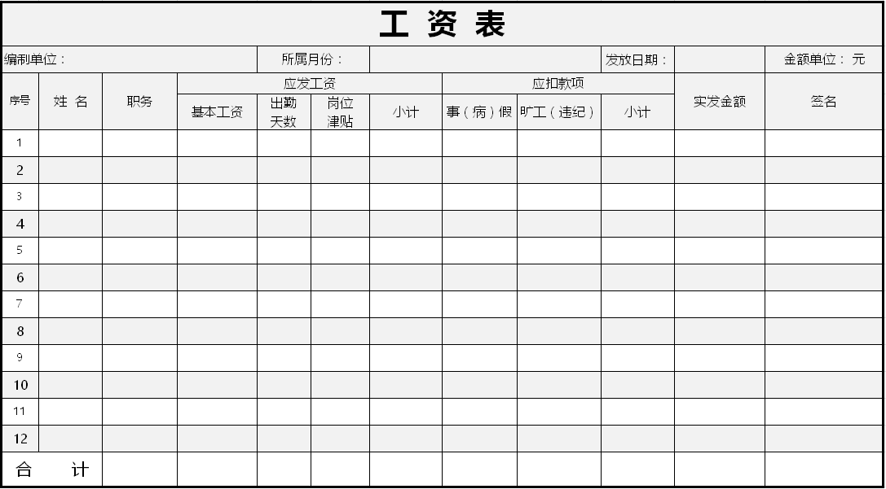
关系数据模型的数据结构
关系必须是规范化的，满足一定的规范条件
最基本的规范条件：关系的每一个分量必须是一个不可分的数据项。

Slide 103
关系模型的数据操作
查询、插入、删除、更新
数据操作是集合操作，操作对象和操作结果都是关系，即若干元组的集合
存取路径对用户隐蔽，用户只要指出“干什么”，不必详细说明“怎么干”

Slide 104
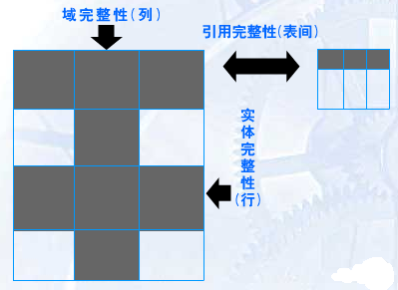
关系模型的完整性约束
实体完整性
一个关系对应现实世界中一个实体集。现实世界中的实体是可以相互区分、识别的，也即它们应具有某种唯一性标识
引用完整性
建立关系之间联系的主关键字与外部关键字引用的约束条件
域完整性
对属性的取值做强制性约束

Slide 105
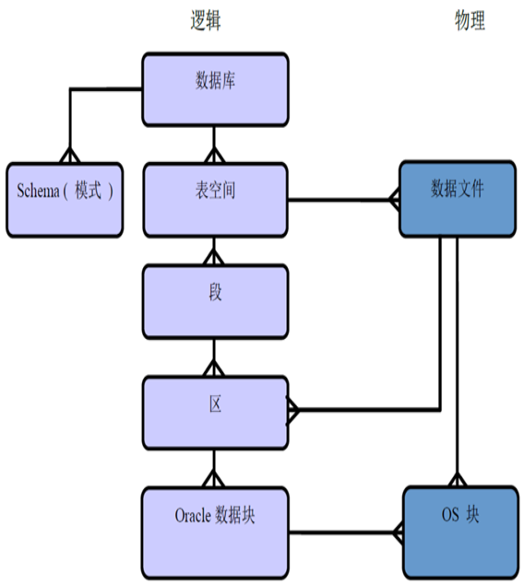
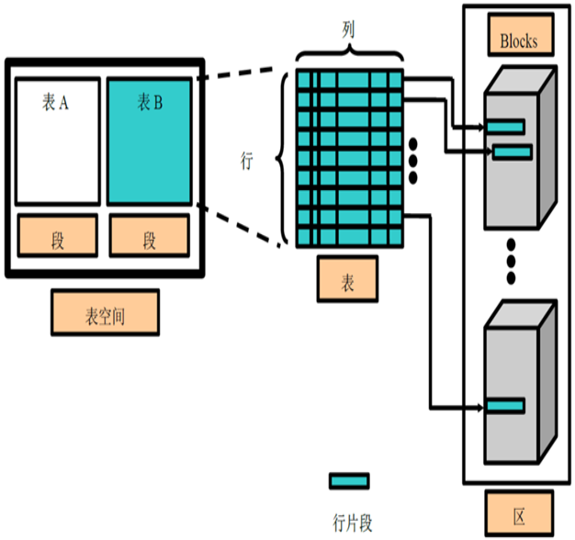
关系模型的存储结构
表以文件形式存储
有的DBMS一个表对应一个操作系统文件
有的DBMS自己设计文件结构

Slide 106
关系模型的优缺点
优点
建立在严格的数学概念的基础上
概念单一。数据结构简单、清晰，用户易懂易用
实体和各类联系都用关系来表示。对数据的检索结果也是关系
关系模型的存取路径对用户隐藏
具有更高的数据独立性，更好的安全保密性
简化了程序员的工作和数据库开发建立的工作
缺点
存取路径对用户隐藏导致查询效率往往不如非关系数据模型
为提高性能，必须对用户的查询请求进行优化
增加了开发数据库管理系统的难度

Slide 107




典型的关系数据库系统
ORACLE
DB2
SQL Server
MySQL
COBASE
PBASE
EasyBase
DM/2
OpenBase
Notes:
Informix Dynamic Server作为IBM信息管理软件组合中的一项战略要素，IDS 11.5数据服务器可提供出色的快速在线交易处理（OLTP）性能，高可靠性和低成本管理能力。因此，IDS也一举成为了众多细分市场上领先的集成数据服务器，这些市场包括零售、电信、政府/公共领域、旅游和娱乐等。IIDS持续受到众多客户的垂青和欢迎，越来越多的企业在本企业中选择使用IDS。例如，仅北美地区前十大美国零售商中就有八家将其用于重要业务应用；全球有95%的电信公司均采用IDS支持本企业的数据管理。

Slide 108
1
前言
数据库系统概述
数据模型
数据库系统结构
数据库系统组成
2
3
4
5

Slide 109
数据库系统结构
从数据库最终用户角度看（数据库系统外部的体系结构） ，数据库系统的结构分为:
单用户结构
主从式结构
分布式结构
客户／服务器
浏览器／应用服务器／数据库服务器多层结构等
从数据库管理系统角度看，数据库系统通常采用三级模式结构，是数据库系统内部的系统结构

Slide 110

1）单用户数据库系统
整个数据库系统(应用程序、DBMS、数据)装在一台计算机上，为一个用户独占，不同机器之间不能共享数据。
早期的最简单的数据库系统
Notes:
例如一个企业的各个部门都使用本部门的机器来管理本部门的数据，各个部门的机器是独立的。由于不同部门之间不能共享数据，因此企业内部存在大量的冗余数据。例如人事部门、会计部门、技术部门必须重复存放每一名职工的一些基本信息（职工号、姓名等）。

Slide 111


2）主从式结构数据库系统
一个主机带多个终端的多用户结构
数据库系统，包括应用程序、DBMS、数据，都集中存放在主机上，所有处理任务都由主机来完成
各个用户通过主机的终端并发地存取数据库，共享数据资源
终端
主机
终端

Slide 112
主从式结构的数据库系统
优点
易于管理、控制与维护。
缺点
当终端用户数目增加到一定程度后，主机的任务会过分繁重，成为瓶颈，从而使系统性能下降。
系统的可靠性依赖主机,当主机出现故障时，整个系统都不能使用。

Slide 113
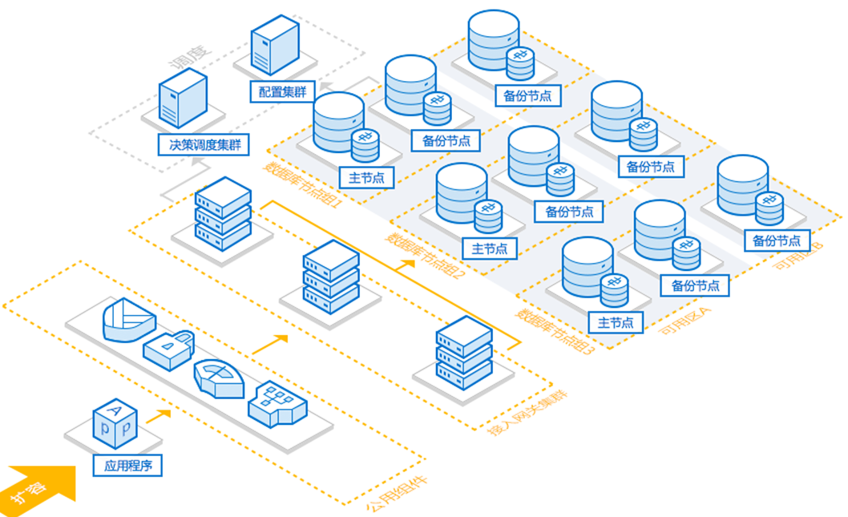
3）分布式结构的数据库系统
数据库中的数据逻辑上是一个整体，但物理地分布在网络的不同结点上。
网络中的每个结点都可以独立处理本地数据库中的数据，执行局部应用
同时也可以同时存取和处理多个异地数据库中的数据，执行全局应用
优点
适应了地理上分散的公司、团体和组织对于数据库应用的需求。
缺点
数据的分布存放给数据的处理、管理与维护带来困难。
当用户需要经常访问远程数据时，效率会受到网络传输的制约。

Slide 114
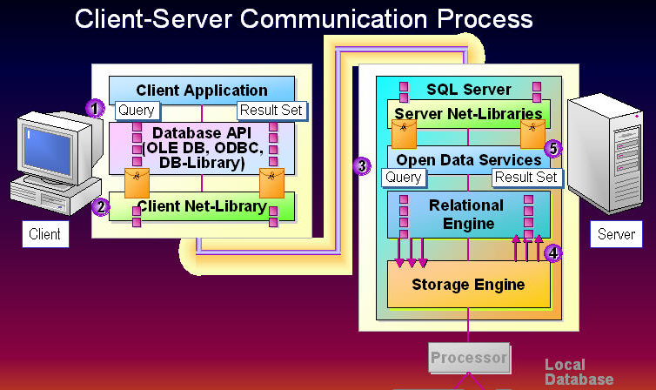

4）客户／服务器结构
把DBMS功能和应用分开
网络中某个（些）结点上的计算机专门用于执行DBMS功能，称为数据库服务器，简称服务器
其他结点上的计算机安装外围应用开发工具，用户的应用系统，称为客户机
Notes:
与主从式结构的区别
主从式数据库系统中的主机和分布式数据库系统中的每个结点机既执行DBMS功能又执行应用程序。

Slide 115
客户／服务器的种类
集中的服务器结构：一台数据库服务器，多台客户机
分布的服务器结构
在网络中有多台数据库服务器
分布的服务器结构是客户／服务器与分布式数据库的结合
客户端的用户请求被传送到数据库服务器，数据库服务器进行处理后，只将结果返回给用户，从而显著减少了数据传输量
数据库更加开放
客户与服务器一般能在多种不同的硬件和软件平台上运行
可以使用不同厂商的数据库应用开发工具

Slide 116
客户／服务器结构的缺点
“胖客户”问题：
系统安装复杂，工作量大。
应用维护困难，难于保密，造成安全性差。
相同的应用程序要重复安装在每一台客户机上，从系统总体来看，大大浪费了系统资源。
系统规模达到数百数千台客户机，它们的硬件配置、操作系统又常常不同，要为每一个客户机安装应用程序和相应的工具模块，其安装维护代价便不可接受了。

Slide 117
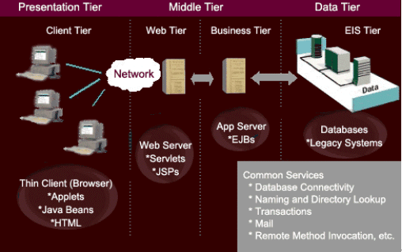
5）B/S服务器结构
客户端：
浏览器软件、用户界面
浏览器的界面统一，广大用户容易掌握
大大减少了培训时间与费用。
服务器端分为三部分：Web服务器、应用服务器；数据库服务器等
大大减少了系统开发和维护代价
能够支持数万甚至更多的用户

Slide 118




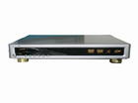
6）嵌入式数据库系统

Slide 119
数据库系统模式的概念
模式（Schema）
数据库逻辑结构和特征的描述
是型的描述
反映的是数据的结构及其联系
模式是相对稳定的
模式的一个实例（Instance）
模式的一个具体值
反映数据库某一时刻的状态
同一个模式可以有很多实例
实例随数据库中的数据的更新而变动

Slide 120
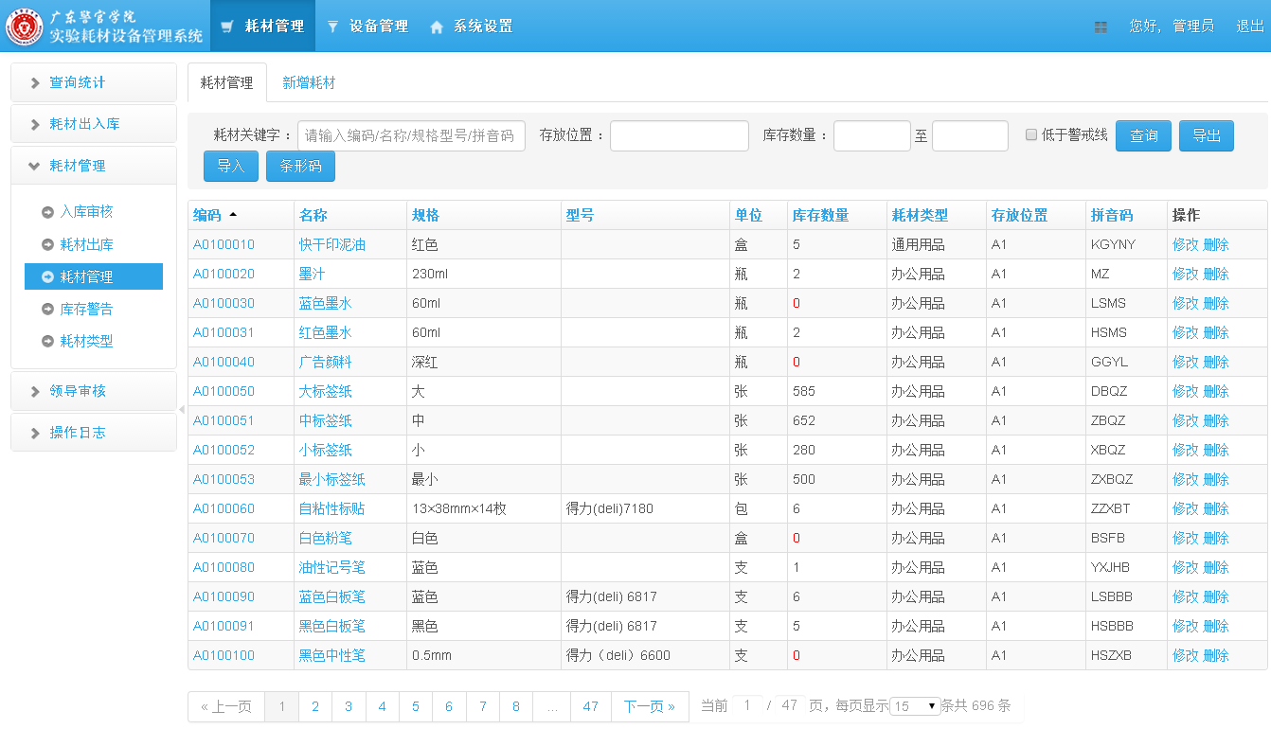
设备耗材管理系统

Slide 121
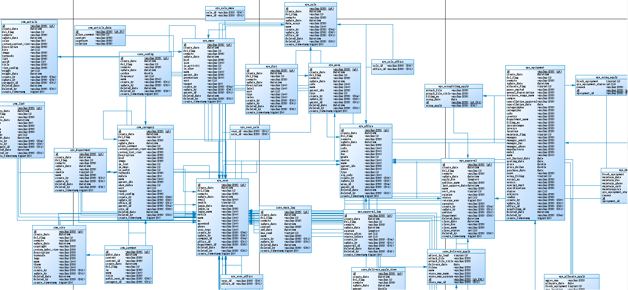
设备耗材管理系统的逻辑模型
这样的结构是每一个角色都能理解和使用吗？

Slide 122
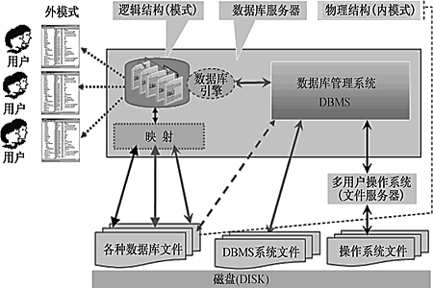
三级模式结构

Slide 123
1）模式（Schema）
模式（也称逻辑模式）
数据库中全体数据的逻辑结构和特征的描述
所有用户的公共数据视图，综合了所有用户的需求
一个数据库只有一个模式
模式的地位：是数据库系统模式结构的中间层
与数据的物理存储细节和硬件环境无关
与具体的应用程序、开发工具及高级程序设计语言无关
模式的定义
数据的逻辑结构（数据项的名字、类型、取值范围等）
数据之间的联系
数据有关的安全性、完整性要求

Slide 124
2）外模式（External Schema）
外模式（也称子模式或用户模式）
数据库用户（包括应用程序员和最终用户）使用的局部数据的逻辑结构和特征的描述
数据库用户的数据视图，是与某一应用有关的数据的逻辑表示

Slide 125
外模式（续）
外模式的地位：介于模式与应用之间
模式与外模式的关系：一对多。一个数据库可以有多个外模式。反映了不同的用户的应用需求、看待数据的方式、对数据保密的要求
对模式中同一数据，在外模式中的结构、类型、长度、保密级别等都可以不同
外模式与应用的关系：一对多
同一外模式也可以为某一用户的多个应用系统所使用，
但一个应用程序只能使用一个外模式。
外模式的用途
保证数据库安全性的一个有力措施。
每个用户只能看见和访问所对应的外模式中的数据

Slide 126
3）内模式（Internal Schema）
内模式（也称存储模式）
是数据物理结构和存储方式的描述
是数据在数据库内部的表示方式
记录的存储方式（顺序存储，B+树存储，hash存储）
索引的组织方式
数据是否压缩存储
数据是否加密
数据存储记录结构的规定
一个数据库只有一个内模式

Slide 127
三级模式与二级映象
三级模式是对数据的三个抽象级别
二级映象在DBMS内部实现这三个抽象层次的联系和转换
应用A
应用B
应用C
应用D
应用E
外模式1
外模式2
外模式3
外模式/模式映像
模式
内模式/模式映像
内模式
数据库

Slide 128
1）外模式／模式映象
模式：描述的是数据的全局逻辑结构
外模式：描述的是数据的局部逻辑结构
同一个模式可以有任意多个外模式
每一个外模式，数据库系统都有一个外模式／模式映象，定义外模式与模式之间的对应关系
映象定义通常包含在各自外模式的描述中
保证数据的逻辑独立性
当模式改变时，数据库管理员修改有关的外模式／模式映象，使外模式保持不变
应用程序是依据数据的外模式编写的，从而应用程序不必修改，保证了数据与程序的逻辑独立性，简称数据的逻辑独立性。

Slide 129
外模式／模式映象
房产科
学籍科
V1(S#,SNAME,ADDRESS)
V2(S#,SNAME,CREDIT)
视图
create view V1 as
select S#, SNAME, ADDRESS from B
union
select S#, SNAME, ADDRESS from M
视图
B(S#,SNAME,SEX,AGE,ADDRESS,CREDIT)
模式
M(S#,SNAME,SEX,AGE,ADDRESS,CREDIT,DISSERTATION)

Slide 130
2）模式／内模式映象
模式／内模式映象定义了数据全局逻辑结构与存储结构之间的对应关系。
例如，说明逻辑记录和字段在内部是如何表示的
数据库中模式／内模式映象是唯一的
该映象定义通常包含在模式描述中
保证数据的物理独立性
当数据库的存储结构改变了（例如选用了另一种存储结构），数据库管理员修改模式／内模式映象，使模式保持不变
应用程序不受影响。保证了数据与程序的物理独立性，简称数据的物理独立性。

Slide 131
小结
模式
是数据库的中心与关键
独立于数据库的其它层次
设计数据库模式结构时应首先确定数据库的逻辑模式
内模式
依赖于全局逻辑结构，但独立于数据库的用户视图即外模式，也独立于具体的存储设备。
它将全局逻辑结构中所定义的数据结构及其联系按照一定的物理存储策略进行组织，以达到较好的时间与空间效率。
外模式
面向具体的应用程序，定义在逻辑模式之上，但独立于存储模式和存储设备
设计外模式时应充分考虑到应用的扩充性。当应用需求发生较大变化，外模式不能满足要求时，该外模式就得做相应改动

Slide 132
小结（续）
应用程序
在外模式描述的数据结构上编制的，它依赖于特定的外模式，与数据库的模式和存储结构独立。
不同的应用程序有时可以共用同一个外模式。
二级映象
保证了数据库外模式的稳定性，从而从底层保证了应用程序的稳定性，除非应用需求本身发生变化，否则应用程序一般不需要修改。
数据与程序之间的独立性，使得数据的定义和描述可以从应用程序中分离出去。

Slide 133
1
前言
数据库系统概述
数据模型
数据库系统结构
数据库系统组成
2
3
4
5

Slide 134

数据库系统的组成
数据库
数据库管理系统（及其开发工具）
应用系统
数据库管理员
用户

Slide 135
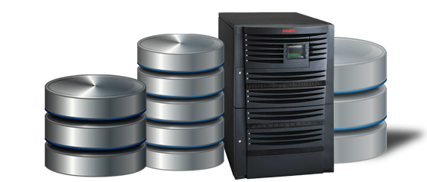
1）硬件平台
数据库系统对硬件资源的要求
足够大的内存
操作系统、DBMS的核心模块、数据缓冲区、应用程序
足够大的外存
磁盘
光盘、磁带、软盘
较高的通道能力，提高数据传送率

Slide 136

2）软件
DBMS
操作系统
与数据库接口的高级语言及其编译系统
以DBMS为核心的应用开发工具
为特定应用环境开发的数据库应用系统

Slide 137

3）人员
数据库管理员
系统分析员
数据库设计人员
应用程序员
(最终用户)

Slide 138

数据库管理员(DBA)
决定数据库中的信息内容和结构
决定数据库的存储结构和存取策略
定义数据的安全性要求和完整性约束条件
监控数据库的使用和运行
周期性转储数据库：数据文件、日志文件
系统故障恢复
介质故障恢复
监视审计文件
数据库的改进和重组
性能监控和调优
数据重组
数据库重构

Slide 139


系统分析与数据库设计人员
系统分析员：
负责应用系统的需求分析和规范说明
与用户及DBA协商，确定系统的硬软件配置
参与数据库系统的概要设计
数据库设计人员：
参加用户需求调查和系统分析
确定数据库中的数据
设计数据库各级模式

Slide 140

应用程序员
设计和编写应用系统的程序模块
进行调试和安装

Slide 141

用户
偶然用户
企业或组织机构的高中级管理人员
简单用户
银行的职员、机票预定人员、旅馆总台服务员
复杂用户
工程师、科学家、经济学家、科技工作者等
直接使用数据库语言访问数据库，甚至能够基于数据库管理系统的API编制自己的应用程序

